Slide 1
Git程式版本控制
上銀科技股份有限公司
簡報人：資訊二部四組 吳俊青
日 期：2022.06.18

Slide 2
目錄
Git環境架設
Git使用設定
Git專案開發架構介紹
Git指令相關介紹
從GitLab取得專案(Clone)
建立個人開發Branch(Create Branch)
將本地端Branch的變更作為一個版本儲存(Commit)
將目前變更恢復成目前版控上最新狀態(Revert)
查看Commit紀錄(Show log)
將目前Branch最新狀態變更至指定版本(Reset)
將本地端Branch狀態上傳至GitLab(Push)
切換Branch(Switch/Checkout)
更新遠端專案程式庫(Fetch)
合併Commit紀錄至目前所在Branch(Merge)
將目前Branch的基底重新定義(Rebase)
將指定Branch最新狀態Merge進目前Branch(Pull)
解決衝突(Resolve)
將特定的Commit紀錄移動到目前Branch(Cherry Pick)
暫存目前Branch所有變更(Stash)
GitLab相關操作介紹

Slide 3
知成日會議視訊資訊
會議連結：https://hiwintw.webex.com/hiwintw/j.php?MTID=m3d22259fe1b80c2c9aaa560d8574ba01
會議號：2512 449 6379
會議密碼：82768276
回目錄

Slide 4
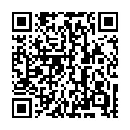
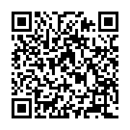
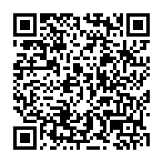
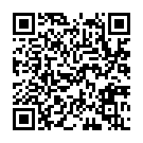
相關網址QR-Code
會議連結網址
TortoiseGit下載網址
Git下載網址
P4Merge下載網址

Slide 5
Git環境架設(公司內部)

Slide 6

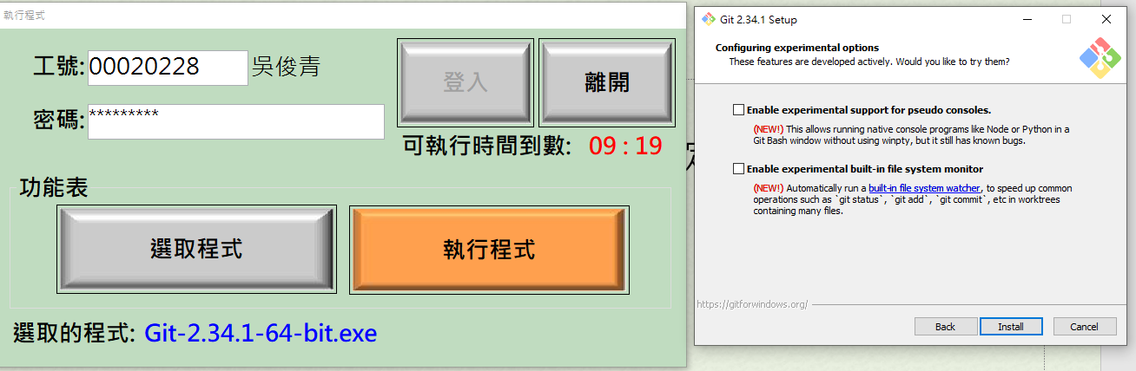
Git安裝(公司內部)
安裝檔放置路徑：S:\open_setup\git
使用1.代理安裝程式安裝Git，無須調整任何設定，只需全以下一步
完成安裝即可。
回目錄

Slide 7
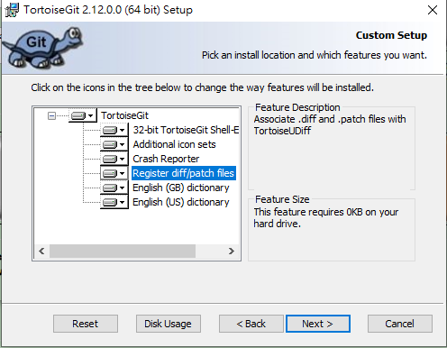
TortoiseGit安裝(公司內部)
安裝檔放置路徑：S:\open_setup\Tortoise
使用1.代理安裝程式安裝Git，無須調整任何設定，只需全以下一步
完成安裝即可。
回目錄

Slide 8
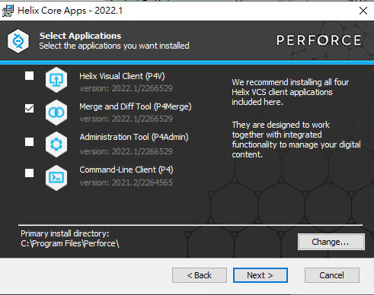
P4Merge安裝(公司內部)
安裝檔放置路徑：S:\open_setup\P4Merge
使用1.代理安裝程式安裝P4Merge.msi，請只勾選安裝P4Merge，其餘只需全以下一步完成安裝即可。
回目錄

Slide 9

憑證驗證修改(公司內部)
因公司防火牆關係，Git無法驗證GitLab的憑證是否正確，會導致
Clone專案異常，所以必須為Git設定與GitLab連線的方式。
設定指令：git config --global http.sslBackend schannel 。
使用以上指令，可以使Git與GitLab連線使用安全通道方式，因此就
不會遭遇憑證驗證問題，在使用者的資料夾中也會產生一個
.gitconfig檔案，將作為使用者全域的Git設定。
回目錄

Slide 10
Git環境架設(公司外部)

Slide 11
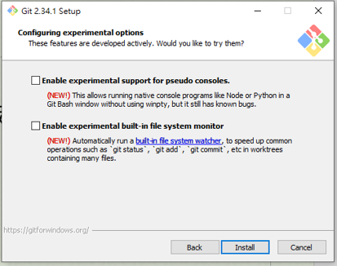
Git安裝(公司外部)
安裝檔下載路徑：Git安裝檔(2.34.1)
安裝時無須調整任何設定，只需全以下一步完成安裝即可。
https://github.com/git-for-windows/git/releases/download/v2.34.1.windows.1/Git-2.34.1-64-bit.exe
回目錄

Slide 12
TortoiseGit安裝(公司外部)
安裝檔下載路徑：TortoiseGit安裝檔(2.12.0.0)
安裝時無須調整任何設定，只需全以下一步完成安裝即可。
https://download.tortoisegit.org/tgit/2.12.0.0/TortoiseGit-2.12.0.0-64bit.msi
回目錄

Slide 13
P4Merge安裝(公司外部)
安裝檔放置路徑：P4Merge安裝檔(2022.1/2286077)
請只勾選安裝P4Merge，其餘只需全以下一步完成安裝即可。
https://cdist2.perforce.com/perforce/r22.1/bin.ntx64/p4vinst64.msi
回目錄

Slide 14
憑證驗證修改(公司外部)
因公司防火牆關係，Git無法驗證GitLab的憑證是否正確，會導致
Clone專案異常，所以必須為Git設定與GitLab連線的方式。
設定指令：git config --global http.sslBackend schannel 。
使用以上指令，可以使Git與GitLab連線使用安全通道方式，因此就
不會遭遇憑證驗證問題，在使用者的資料夾中也會產生一個
.gitconfig檔案，將作為使用者全域的Git設定。
回目錄

Slide 15
Git使用設定

Slide 16
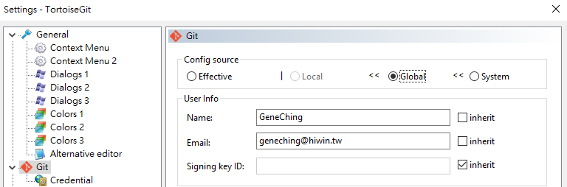
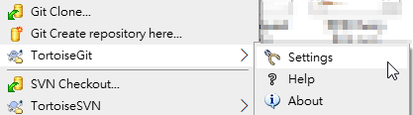
Git設定
任意空白處右鍵選擇TortoiseGit的Settings
於Global設定中輸入Name及Email，以上資訊用於Git部分操作時會自動抓取填入的Name及Email進行資料送出
回目錄

Slide 17
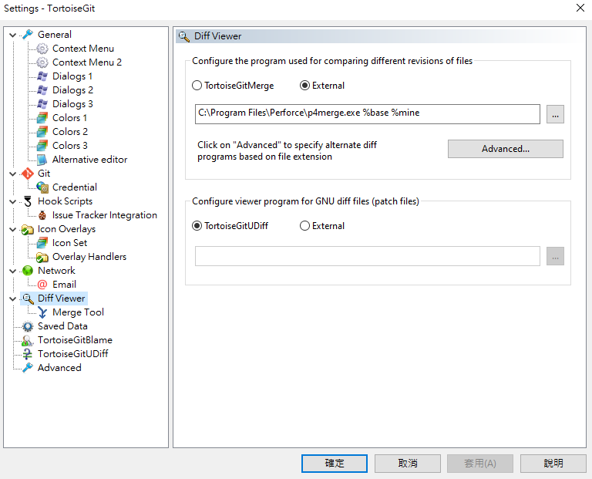
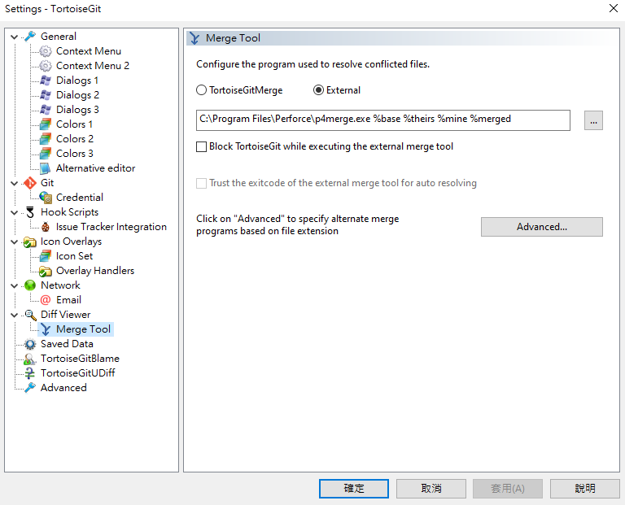
P4Merge設定
任意空白處右鍵選擇TortoiseGit的Settings
輸入P4Merge的執行檔路徑及後續參數
相關參數於下一頁投影片
回目錄

Slide 18
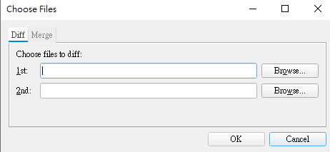
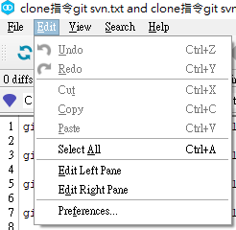

P4Merge設定
Diff Viewer : 執行檔路徑 %base %mine
Merge Tool : 執行檔路徑 %base %theirs %mine %merged
每個參數間隔須加上空白
請依照下列步驟調整P4Merge編碼
開啟安裝好的P4Merge執行檔
將同一份檔案選擇加入1st及2nd
於開啟的畫面選擇Preferences
修改設定中的編碼為UTF-8,no BOM
確認存檔即可
回目錄

Slide 19
Git專案開發架構介紹

Slide 20
GitLab的專案組織
Gitlab中將以每一個專案做為權限控管的開頭。
每個專案能夠針對不同的帳號調整存取的權限。
回目錄

Slide 21
GitLab的專案架構
每個專案中會以Branch做區分，可針對角色進行Branch的保護。
被保護的Branch只能被特定角色進行Push及Pull的動作
回目錄

Slide 22
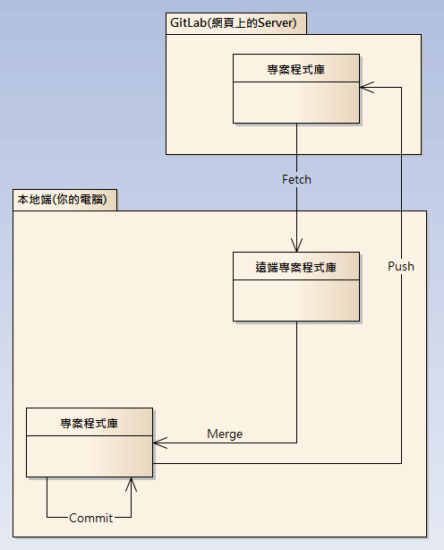
Git運作原理及基礎使用
在GitLab的專案中，將會有一個專案程
式庫，而本地端則會有本地端的專案程
式庫以及遠端專案程式庫。
也代表著遠端的程式庫在本地端並不是
隨時隨地都在同步GitLab上的專案程式
庫，而是在需要時，自行使用Fetch指令
從GitLab上取得新的變更。
回目錄

Slide 23
Git運作原理及基礎使用
進行Fetch後，本地端的專案程式庫並不
會受到任何影響，只是會讓本地端知道
目前遠端專案程式庫已經變更成什麼樣
子了。
如果本地端的專案程式庫需要取得遠端
專案程式庫中的變更，則需要透過
Merge指令，將遠端專案程式庫中的最
新變更與本地端的專案程式庫進行合併。
回目錄

Slide 24
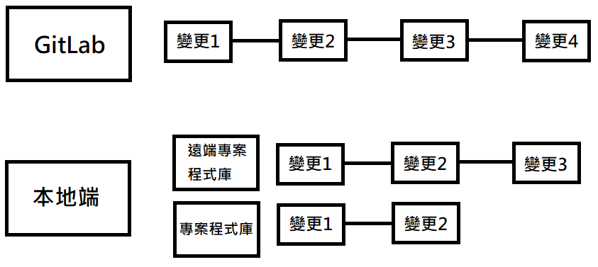
Git運作原理及基礎使用(範例)
尚未執行Fetch指令，因此本地端的遠端專案程式庫不知道GitLab上
的專案程式已經變更。
回目錄

Slide 25
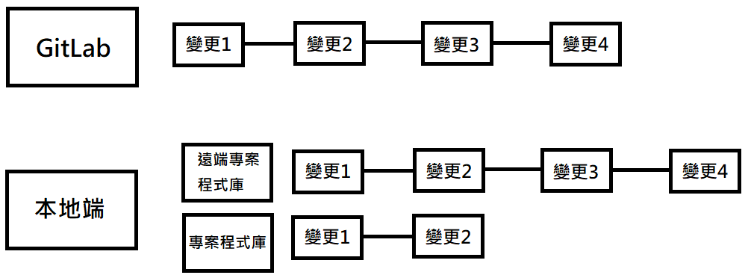
Git運作原理及基礎使用(範例)
執行Fetch指令後，本地端的遠端專案程式庫將會取得GitLab的專案
程式庫，但並不影響本地端的專案程式庫。
回目錄

Slide 26
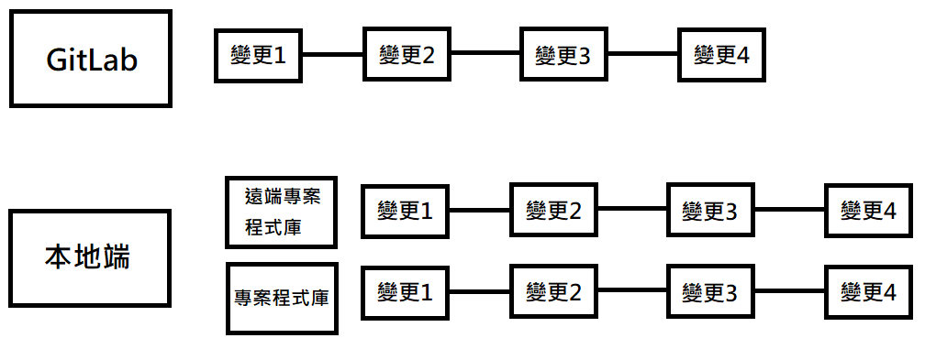
Git運作原理及基礎使用(範例)
在本地端的遠端專案程式庫已取得GitLab上的新變更後，執行Merge
指令即可將新變更合併進本地端的專案程式庫中。
回目錄

Slide 27
Git運作原理及基礎使用
在本地端進行開發後，執行Commit指令，
只會將變更紀錄儲存於本地專案程式庫中。
在Commit完成後，執行Push指令將會把此
次的變更紀錄發行至GitLab的專案程式庫中。
回目錄

Slide 28
Git指令相關介紹

Slide 29
從GitLab取得專案(Clone)

Slide 30
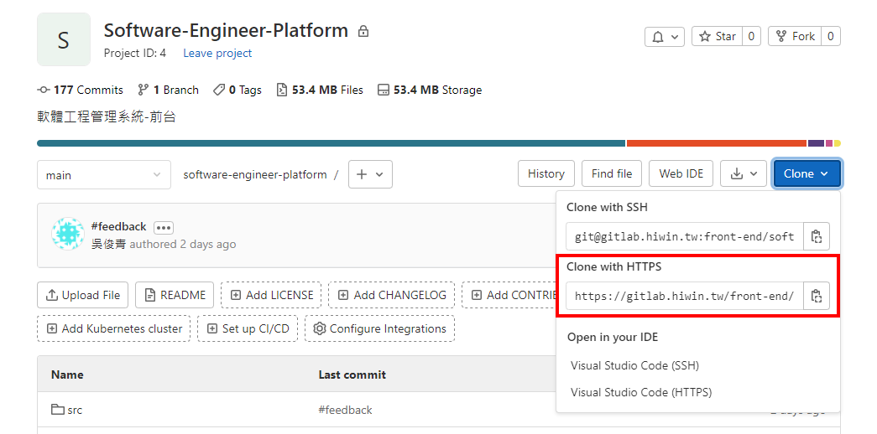
從GitLab取得專案(Clone)
登入GitLab，並從專案中取得Clone的網址。
回目錄

Slide 31
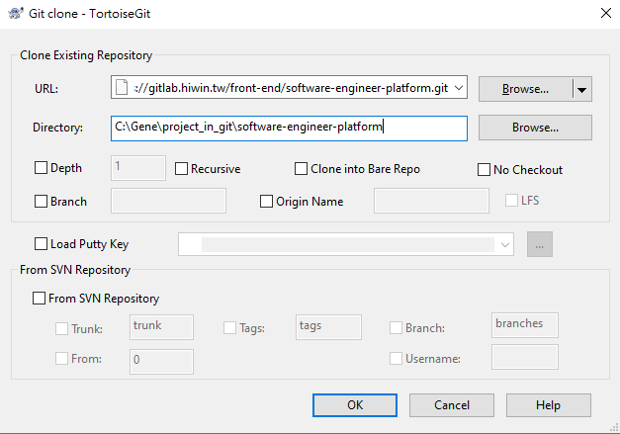
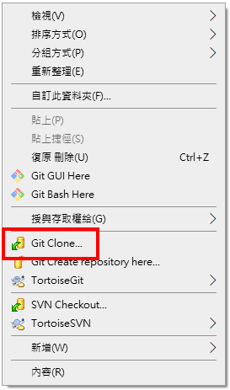
從GitLab取得專案(Clone)
藉此將專案Clone至本地端
GitLab的專案Clone網址
Clone後存放專案的位置
1
2
回目錄

Slide 32
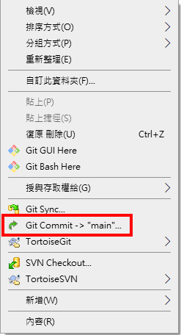
查看目前專案所在的Branch
於專案資料夾的最外層點擊右鍵
Git Commit右邊所指之字串即代表目前所在的Branch。
回目錄

Slide 33
從GitLab取得專案(Clone)-練習
請至以下網址先行Fork專案
https://gitlab-training.hiwin.tw/root/practice-project
Fork完成後，請將您自己的專案Clone至電腦中
回目錄

Slide 34
建立個人開發Branch(Create Branch)

Slide 35
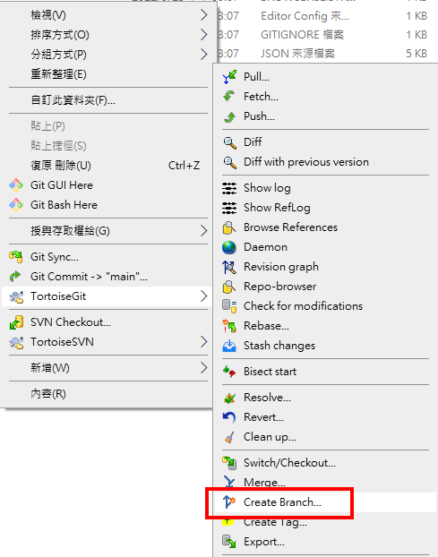
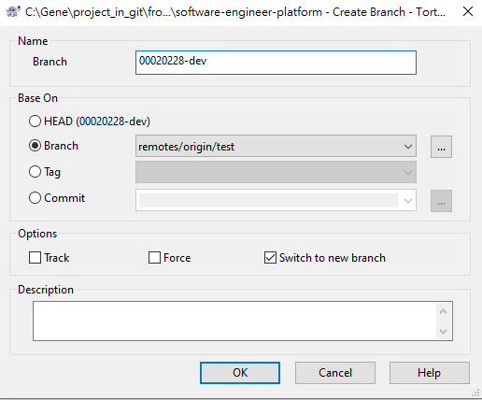
建立個人開發Branch(Create Branch)
於專案中可以於Git選單建立Branch
回目錄

Slide 36
建立個人開發Branch(Create Branch)
新Branch名稱
要以哪個程式版本為基礎
是否要設定追蹤的Branch，如果有設定將會在push時自動選擇追蹤的Branch
1
2
3
回目錄

Slide 37
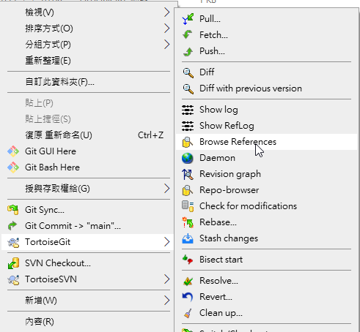
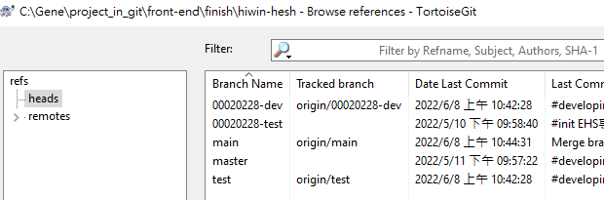
建立個人開發Branch(Create Branch)
如果為Track模式，Branch新建完成後，可於Browse References中確認目前該Branch正追蹤哪個Branch。
如果Tracked Branch為空白則是目前無追蹤任何Branch
回目錄

Slide 38
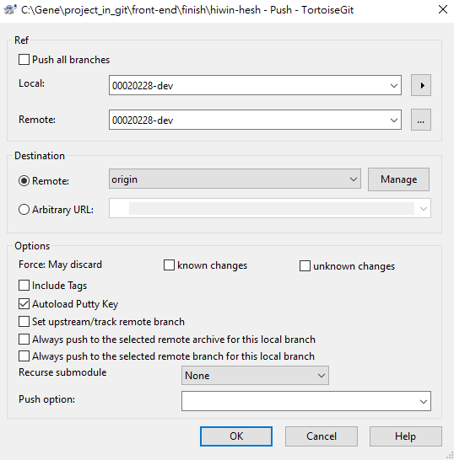
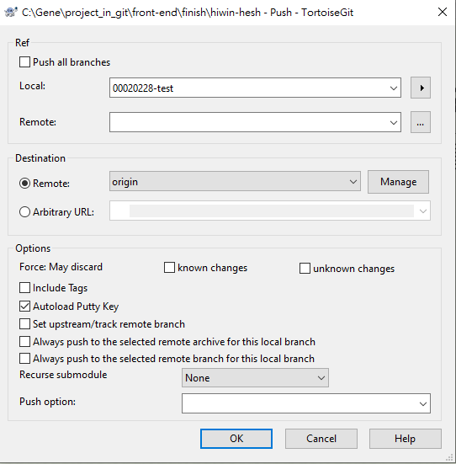
建立個人開發Branch(Create Branch)
如果有Track中的Branch，進行push時會自動將目標設定為Track的Branch
反之則會呈現空白狀態
回目錄

Slide 39
建立個人開發Branch(Create Branch)
如果本地端有同名Branch，將會強制以新建的Branch進行覆蓋
建立完成時，自動切換至該Branch
1
2
回目錄

Slide 40
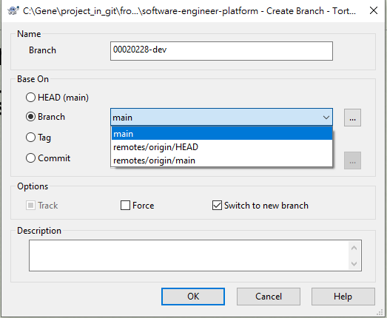
建立個人開發Branch (Create Branch)
本地端的Branch或遠端專案程式庫的Branch
Remote/origin/Branch名稱→本地端的遠端專案程式庫的Branch
Branch名稱→本地端的專案程式庫的Branch
1
回目錄

Slide 41
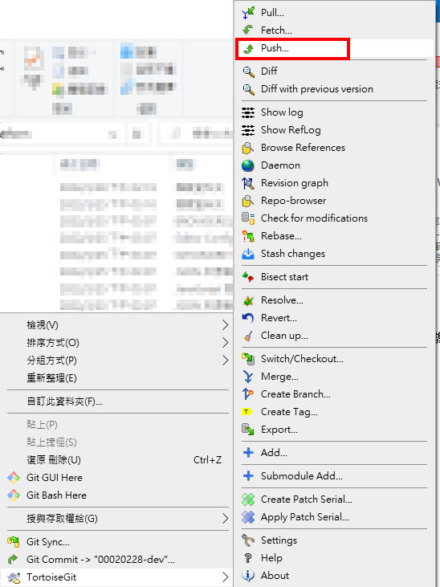
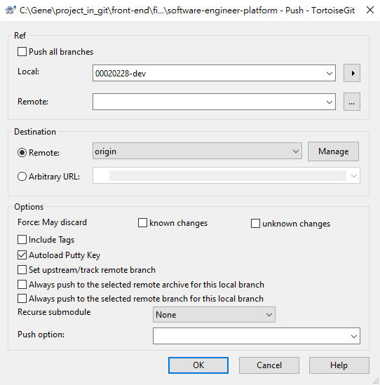
建立個人開發Branch (Create Branch)
個人開發Branch完成建立後，只是建立於本地端，需要執行push才會將Branch建立於GitLab上。
回目錄

Slide 42
建立個人開發Branch (Create Branch)-練習
請在您Fork的專案中建立一個基於main這個Branch的新Branch
請於建立Branch當下同時切換至該Branch
Branch名稱：工號-main
回目錄

Slide 43
將本地端Branch的變更作為一個版本儲存(Commit)

Slide 44
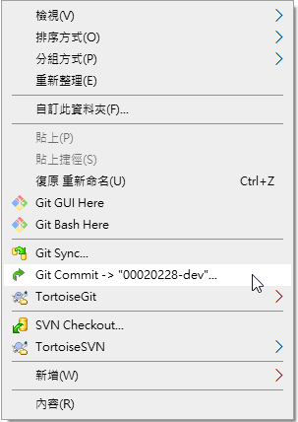
將本地端Branch的變更作為一個版本儲存(Commit)
Branch中每一個Commit皆屬於一種版本
每次修改都會以上一個版本為基準做比較
每次Commit都會先行儲存於本地端
回目錄

Slide 45
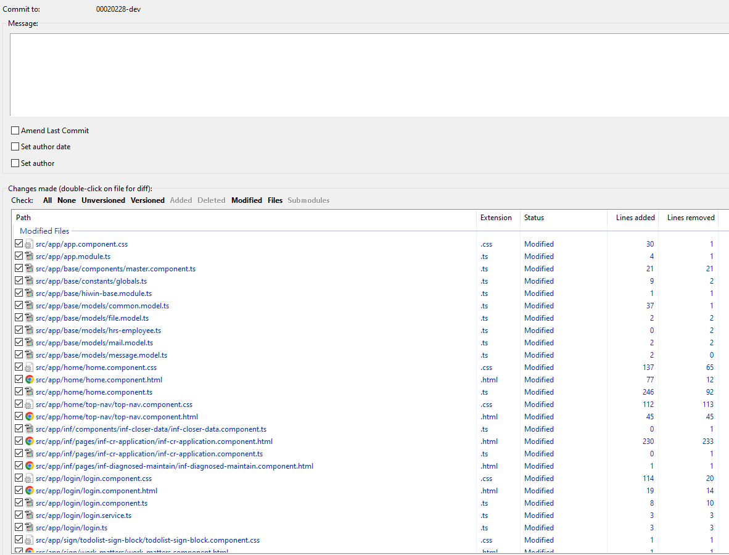
將本地端Branch的變更作為一個版本儲存(Commit)
基於上一個版本會比較出差異
在該畫面確認內容無誤後，即可在上方輸入Commit訊息，送出即會儲存於目前所在的Branch
列出變更的畫面通稱為Working tree，也就代表在進行開發時所新增及修改的程式內容
回目錄

Slide 46
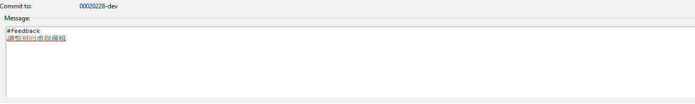
將本地端Branch的變更作為一個版本儲存(Commit)
Commit訊息撰寫時，可以將下列種類作為開頭，後續查看紀錄時也較能夠判斷當時程式修改的原因。此外，訊息中建議描述該次Commit所撰寫的程式內容，以確保後續查看時能夠快速知道該次Commit修改的哪些程式。
1. 新程式開發：#developing 2. 根據建議修改： #feedback
3. 問題修正：#issue 4. 重構程式碼：#refactor
回目錄

Slide 47
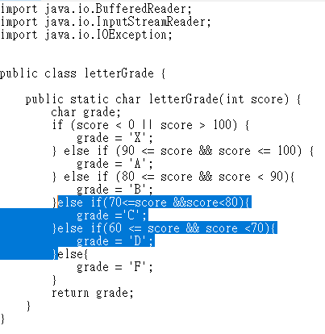
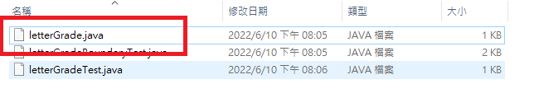
將本地端Branch的變更作為一個版本儲存(Commit)-練習
請修改以下檔案，並且刪除反白內容
將變更Commit至本地端Branch
Commit訊息：#developing 刪除Condition
回目錄

Slide 48
將目前變更恢復成目前版控上最新狀態(Revert)

Slide 49
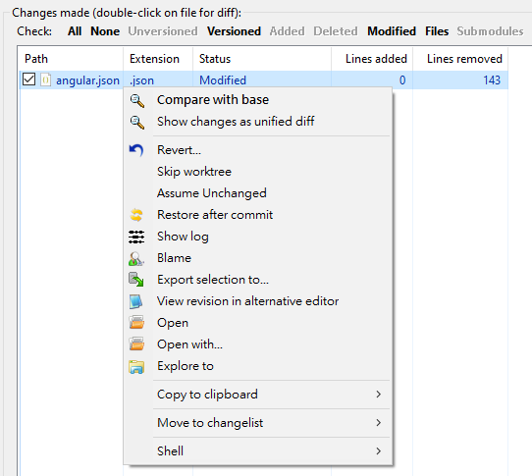
將目前變更恢復成目前版控上最新狀態(Revert)
如果檔案在修改前已經加入版控，即可在Commit頁面中將其恢復成目前版控最新狀態
修改的內容將會完全消失
如果檔案並未加入版控，只能進行刪除
回目錄

Slide 50
將目前變更恢復成目前版控上最新狀態(Revert)-練習
請將下列檔案刪除，並於Working Tree中進行Revert將檔案進行恢復
回目錄

Slide 51
查看Commit紀錄(Show log)

Slide 52
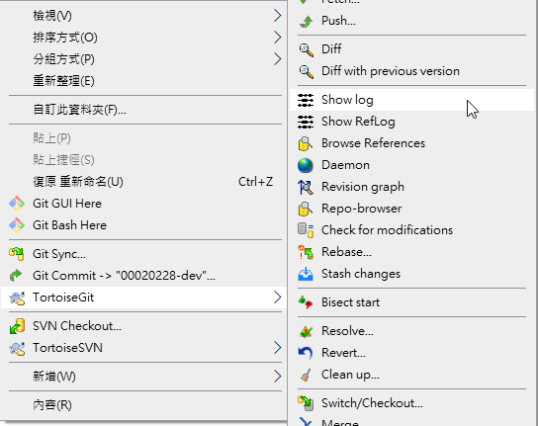
查看Commit紀錄(Show log)
點選Show log即可察看目前該Branch的Commit紀錄
回目錄

Slide 53
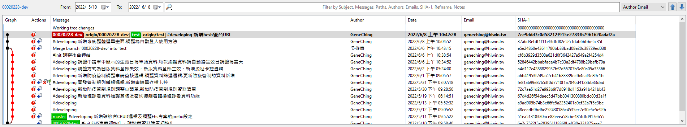
查看Commit紀錄(Show log)
目前所在Branch
Commit訊息
Commit的作者
Commit的唯一識別碼
1
3
4
2
回目錄

Slide 54
查看Commit紀錄(Show log)
本地端Branch的Commit紀錄位置
遠端專案庫Branch的Commit紀錄位置
如果查看不到其他Branch標示，通常代表目前Branch與其他Branch的Commit紀錄基底不同
1
2
回目錄

Slide 55
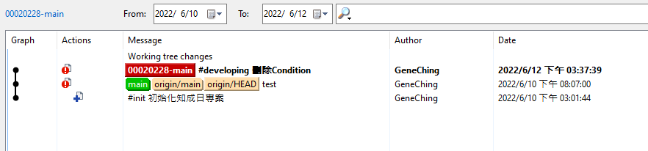
查看Commit紀錄(Show log)-練習
請確認目前Branch中確實有前述練習的Commit訊息
確認Log清單僅有工號-main的標籤，並無origin/工號-main的標籤
回目錄

Slide 56
將本地端Branch狀態上傳至GitLab(Push)

Slide 57
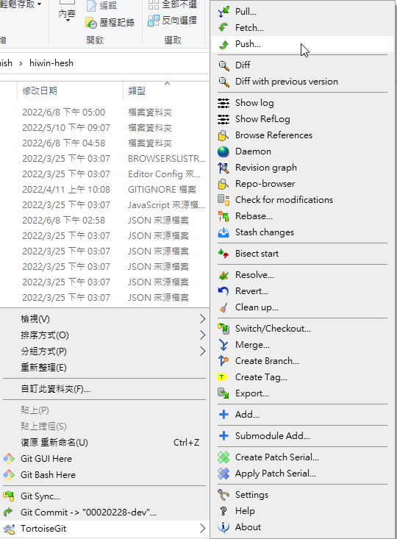
將本地端Branch狀態上傳至GitLab(Push)
專案資料夾中點選右鍵即可選擇Push功能
Commit是會將變更紀錄於本地端的Branch中，如果要將Commit更新至GitLab上，請務必執行Push之動作
回目錄

Slide 58
將本地端Branch狀態上傳至GitLab(Push)
將本地端Branch的變更紀錄Push至所有Branch，請避免使用。
Remote的部分如果無輸入，則會直接以本地端Branch名稱作為Push的目標，反之如果輸入其他名稱則會Push至您所輸入的名稱。
如果本地端已經取得GitLab所有最新變更，將以當前Branch狀態覆蓋目標Branch，否則會有Push錯誤
不論GitLab是否有任何新的變更，皆以目前Branch狀態覆蓋目標Branch
1
2
3
4
回目錄

Slide 59
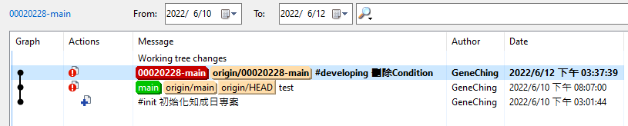
將本地端Branch狀態上傳至GitLab(Push)-練習
請目前Branch狀態Push至GitLab上
完成Push後請至GitLab查看自己Fork的專案中是否有新增工號-main的Branch
同時記錄中也應該有前述Commit練習的紀錄
目前Branch的Log清單也應會有工號-main及origin/工號-main的標籤
回目錄

Slide 60
切換Branch(Switch/Checkout)

Slide 61
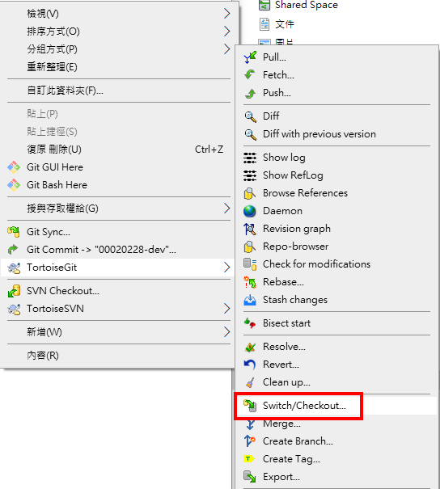
切換Branch(Switch/Checkout)
專案資料夾中點選右鍵即可選擇Switch/Checkout功能
同一包專案中，可能會有多個Branch，因此方便開發使用，可使用Switch/Checkout進行不同Branch的切換
回目錄

Slide 62
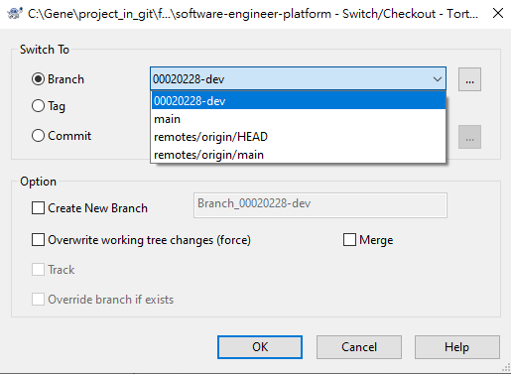
切換Branch(Switch/Checkout)
本地端的Branch或遠端專案程式庫的Branch
Remote/origin/Branch名稱→遠端專案程式庫的Branch
Branch名稱→本地端的Branch
1
回目錄

Slide 63
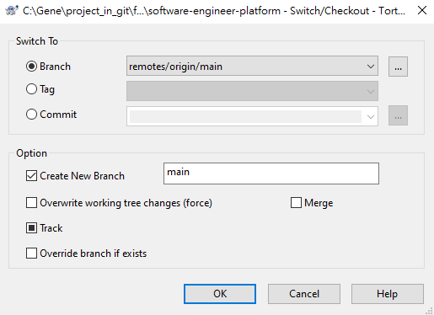
切換Branch(Switch/Checkout)
如果切換的是remote/origin的Branch，則會必須建立一個本地端Branch
新建的Branch名稱
強制清除目前Branch的所有變更
是否要追蹤Remote的Branch
如果Branch已經存在本地端，本地端的 Branch將會直接被覆蓋，請務必注意
1
2
3
4
回目錄

Slide 64
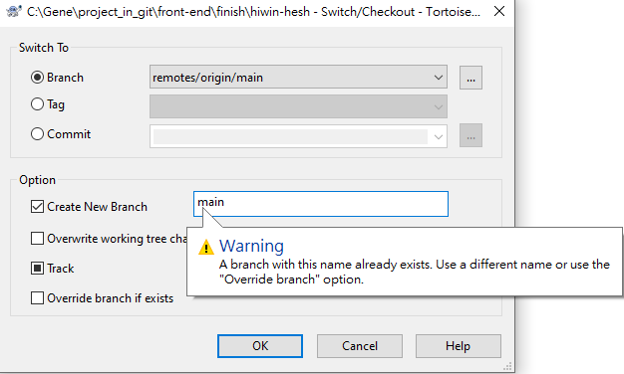
切換Branch(Switch/Checkout)
透過Switch/Checkout的方式可以建立以指定Branch為基底的新Branch，但如果本地端的Branch已經存在則會無法建立。
遇到該錯誤時，則可以勾選該選項以覆蓋本地端的同名Branch
1
回目錄

Slide 65
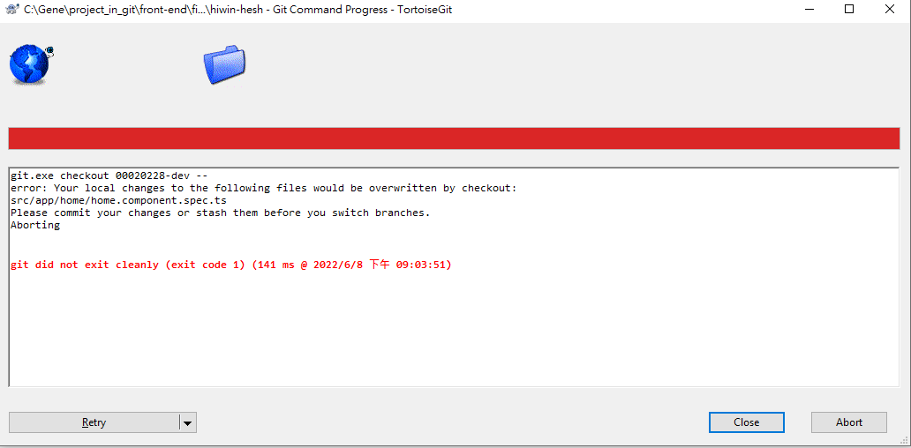
切換Branch(Switch/Checkout)
如果目前所在的Branch有修改特定檔案，在切換至指定Branch時，一旦被修改的特定檔案無法套用至指定Branch，將會無法完成Switch/Checkout的動作
回目錄

Slide 66
切換Branch(Switch/Checkout)
可透過以下方式進行排除
在切換Branch前，將所有變更完成Commit的動作，確保Working tree中無任何檔案
切換時勾選強制切換選項，將會把未Commit的修改內容完全Revert成修改前版本及刪除未在版控上的檔案，使用前務必確認修改的內容已經完全可以捨棄
2
回目錄

Slide 67
切換Branch(Switch/Checkout)-練習
請切換至本地端main的Branch，並且任意修改以下檔案
修改檔案後，請嘗試切換回本地端的工號-main的Branch
請問會發生什麼事情?
本練習結束後請務必切換回工號-main的Branch
回目錄

Slide 68
更新遠端專案程式庫(Fetch)

Slide 69
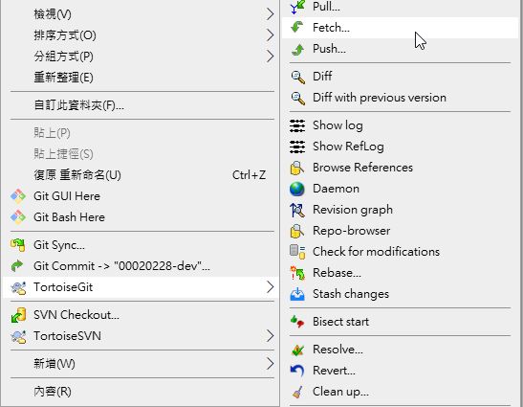
更新遠端專案程式庫(Fetch)
在專案資料夾中，點選右鍵即可使用Fetch功能
主要用來更新遠端專案程式庫的所有Branch
回目錄

Slide 70
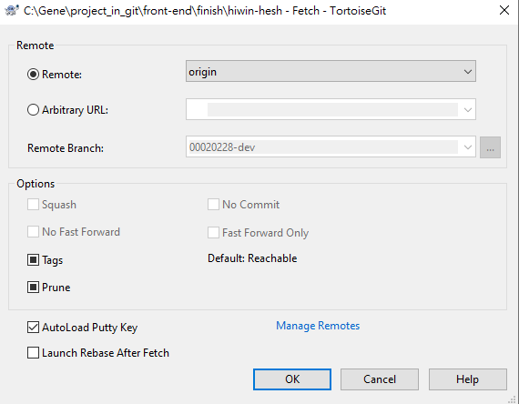
更新遠端專案程式庫(Fetch)
點選Fetch功能後，無須進行任何選項調整，即會將GitLab上的所有Branch狀態更新至電腦中的遠端專案程式庫。
Fetch功能僅會更新遠端專案程式庫，並不影響本地端的所有Branch
回目錄

Slide 71
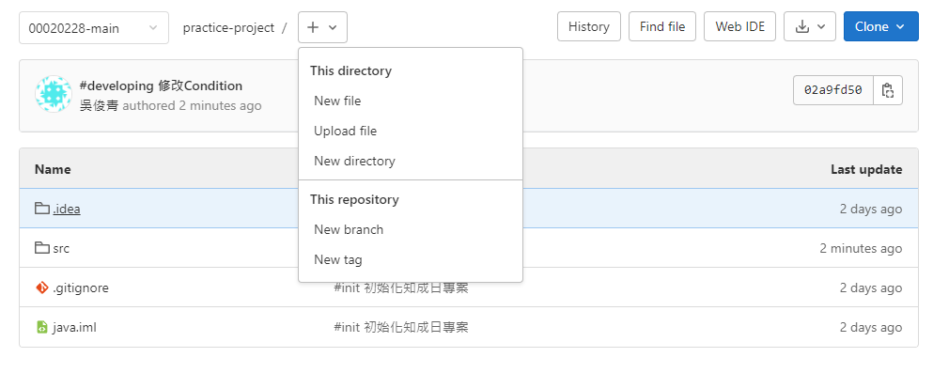
更新遠端專案程式庫(Fetch)-練習
請開啟GitLab網頁，並於自己的專案中點選New File
回目錄

Slide 72

更新遠端專案程式庫(Fetch)-練習
請任意輸入檔名及內容，並點選Commit changes
請於目前Branch進行Fetch
回目錄

Slide 73
合併Commit紀錄至目前所在Branch(Merge)

Slide 74

合併Commit紀錄至目前所在Branch(Merge)
在專案資料夾中，點選右鍵即可使用Merge功能
該功能主要用於將特定Branch的變更合併至目前的Branch中
回目錄

Slide 75

合併Commit紀錄至目前所在Branch(Merge)
點選Merge後，即可選擇要從哪個Branch抓取資料至目前的Branch中
通常用於共同開發時，如果目前Branch所追蹤的Branch有更新時，需要將其更新至目前開發的Branch
執行Merge動作時，會自動產生Merge的Commit，以紀錄合併的差異處理
回目錄

Slide 76

合併Commit紀錄至目前所在Branch(Merge)
Merge功能是將兩個Branch的最終狀態進行比較，因此在Merge的過程中有可能同一份檔案是以不同Commit紀錄所合併而成的
回目錄

Slide 77

合併Commit紀錄至目前所在Branch(Merge)
Merge完成後會自動產生一個Merge的Commit，通常用來表示Merge完成後最終的變更結果
回目錄

Slide 78

合併Commit紀錄至目前所在Branch(Merge)
如果Merge的過程中遭遇衝突，將會暫停衝突檔案的合併，後續完成衝突解決時，需要再次Commit所有Merge的結果
回目錄

Slide 79

合併Commit紀錄至目前所在Branch(Merge)
如果遭遇衝突時，希望取消Merge流程，於Git選單中選擇Abort Merge即可
回目錄

Slide 80
合併Commit紀錄至目前所在Branch(Merge)-練習
請嘗試將工號-main的更新內容Merge進目前所在的Branch
請至Show Log查看Merge結果
回目錄

Slide 81
將目前Branch的基底重新定義(Rebase)

Slide 82

將目前Branch的基底重新定義(Rebase)
在專案資料夾中，點選右鍵即可使用Rebase功能
該功能主要用於將目前Branch的基底套用為指定Branch
如果目前Branch原先就是以指定Branch為基礎，一旦指定Branch有更新，即可使用此功能使目前Branch重新抓取最新的指定Branch作為基礎
回目錄

Slide 83

將目前Branch的基底重新定義(Rebase)
Rebase功能是將目前Branch所有不存在於指定Branch的Commit紀錄與指定Branch最終狀態做比較，完成後目前Branch就會變成以指定Branch最新狀態為基礎
回目錄

Slide 84
將目前Branch的基底重新定義(Rebase)-練習
請開啟GitLab網頁，並於自己的專案中點選New File
回目錄

Slide 85
將目前Branch的基底重新定義(Rebase)-練習
請任意輸入檔名及內容，並點選Commit changes
請於目前Branch進行Rebase
請問是否有資料?
為什麼呢?
完成後請查看Show Log內容
回目錄

Slide 86
將指定Branch最新狀態Merge進目前Branch (Pull)

Slide 87

將指定Branch最新狀態Merge進目前Branch(Pull)
在專案資料夾中點選右鍵即可選擇Pull功能
Pull主要用於在Merge特定Branch時，確保是從特定Branch的最新狀態取得要Merge的資料
類似Fetch+Merge，但只針對選擇的特定Branch進行更新
回目錄

Slide 88


將指定Branch最新狀態Merge進目前Branch(Pull)
Pull時，請選擇要從哪個Branch抓取資料，如果下拉選單中無法找到需要的Branch，可以點選右邊的三個點，即可找尋需求的Branch名稱
回目錄

Slide 89
將指定Branch最新狀態Merge進目前Branch(Pull)
Pull完成後會與Merge相同，自動產生一個Merge的Commit，通常用來表示Merge完成後最終的變更結果
回目錄

Slide 90
將指定Branch最新狀態Merge進目前Branch(Pull)-練習
請開啟GitLab網頁，並於自己的專案中點選New File
回目錄

Slide 91
將指定Branch最新狀態Merge進目前Branch(Pull)-練習
請任意輸入檔名及內容，並點選Commit changes
請於目前Branch進行Pull
回目錄

Slide 92
將目前Branch最新狀態變更至指定版本(Reset)

Slide 93
將目前Branch最新狀態變更至指定版本(Reset)
每一個Commit紀錄都是Branch的一種版本
可選擇要將目前Branch重新變更至指定的Commit版本
回目錄

Slide 94


將目前Branch最新狀態變更至指定版本(Reset)
點選Reset選項後，即會跳出Reset畫面提供選擇模式
Soft.Mixed:會保留指定版本後的全部Commit變更內容
Hard:全部程式皆會變更為指定版本
回目錄

Slide 95

將目前Branch最新狀態變更至指定版本(Reset)
完成Reset後，Commit紀錄清單將會僅剩餘指定Commit版本前的所有紀錄
回目錄

Slide 96

將目前Branch最新狀態變更至指定版本(Reset)
Reset完成後，如果選擇為Mixed.Soft，指定Commit版本後的程式變更將會保留於電腦中，選擇Hard則會全部消失
回目錄

Slide 97
將目前Branch最新狀態變更至指定版本(Reset)-練習
請Reset至test的Commit紀錄狀態，並且選擇Hard模式
Reset完畢後，請結合前面Push教學執行Push動作，應取得Push失敗之訊息
請問該如何Push成功?
回目錄

Slide 98
解決衝突(Resolve)

Slide 99
解決衝突(Resolve)
在進行Pull或Rebase或Merge時，如果變更的基底與目前Branch的最新狀態不同時，將會造成衝突產生
一旦有衝突產生則需要解除衝突，通常有以下三種方式解決
全部以要合併進目前Branch的變更為主
全部以目前Branch最新狀態為主
使用P4Merge進行衝突內容手動合併
回目錄

Slide 100

解決衝突(Resolve)
全部以要合併進目前Branch的變更為主
選擇此選項即會自動以該方式進行衝突的解除
回目錄

Slide 101
解決衝突(Resolve)
全部以目前Branch最新狀態為主
選擇此選項即會自動以該方式進行衝突的解除
回目錄

Slide 102
解決衝突(Resolve)
雙擊衝突檔案即可開啟解衝突畫面
也可透過Edit conflicts來解除衝突
回目錄

Slide 103

解決衝突(Resolve)
左側為Remote，通常為本次合併進入的變更
回目錄

Slide 104
解決衝突(Resolve)
右側為Local，通常為目前Branch最後的變更
回目錄

Slide 105
解決衝突(Resolve)
中間為Base，通常為目前Branch最後變更的前一版次
回目錄

Slide 106
解決衝突(Resolve)
可於下方畫面直接進行修改，以修改內容做為合併的結果
回目錄

Slide 107
解決衝突(Resolve)
可選擇圖示以決定要取用哪個種類的變更
回目錄

Slide 108

解決衝突(Resolve)
選擇Remote的變更，將會僅保留Remote的變更，反之則是其他選項
回目錄

Slide 109
解決衝突(Resolve)
根據上述方法解除完衝突內容後，即可存檔並關閉此畫面
回目錄

Slide 110

解決衝突(Resolve)
衝突修改完成後，請點選Resolved已完成衝突解決
完成後該檔案的衝突狀況就會解除
回目錄

Slide 111
解決衝突(Resolve)
P4Merge快速尋找衝突或變更方法
Ctrl按住加上上方數字鍵1：往上尋找變更
Ctrl按住加上上方數字鍵2：往下尋找變更
Ctrl按住加上上方數字鍵3：往上尋找衝突
Ctrl按住加上上方數字鍵4：往下尋找衝突
回目錄

Slide 112
解決衝突(Resolve)-練習
請切換至Conflict-2的Branch
請Pull Conflict-1的Branch
完成衝突解除後，請於專案中右鍵點選Abort Merge，並重新Pull即可再次嘗試解決衝突
請嘗試根據以下順序嘗試教學的三種解除衝突方式，並觀察變更是否不同
使用P4Merge進行衝突內容手動合併
全部以要合併進目前Branch的變更為主
全部以目前Branch最新狀態為主
回目錄

Slide 113
將特定的Commit紀錄移動到目前Branch (Cherry Pick)

Slide 114


將特定的Commit紀錄移動到目前Branch(Cherry Pick)
如果要將特定的Commit紀錄移動到目前Branch，必須至想要取得的Commit紀錄清單中點選右鍵以啟動Cherry Pick流程
可多選Commit紀錄並於其中一個Commit點選右鍵以啟動流程
回目錄

Slide 115

將特定的Commit紀錄移動到目前Branch(Cherry Pick)
可再次確認選取的Commit紀錄，並且可於此次流程中再次決定是否要取得該Commit紀錄
回目錄

Slide 116

將特定的Commit紀錄移動到目前Branch(Cherry Pick)
點選Commit紀錄可以再次查看其中的修改內容
回目錄

Slide 117

將特定的Commit紀錄移動到目前Branch(Cherry Pick)
特定Commit中點選右鍵可改變要對此Commit執行的內容
Pick:在本次Cherry Pick中直接複製該Commit
Squash:會與前一個Commit進行合併Commit
Edit:可以再次修改此次抓取的Commit訊息
Skip:於此次Cherry Pick直接忽略
回目錄

Slide 118

將特定的Commit紀錄移動到目前Branch(Cherry Pick)
完成Cherry Pick後，即會在目前Branch的紀錄看到本次Cherry Pick的Commit記錄
會加入在目前Branch最後Commit紀錄的上方
回目錄

Slide 119
暫存目前Branch所有變更(Stash)

Slide 120

暫存目前Branch所有變更(Stash)
如果程式開發到一半，可透過Stash將開發的內容暫存，但僅會儲存於本機中
於專案資料夾中點選右鍵即可選擇該功能
回目錄

Slide 121

暫存目前Branch所有變更(Stash)
必須輸入本次暫存資料的訊息紀錄
勾選此選項時，將會把尚未加入版控的新增一起暫存
勾選此選項時，將會把整份專案進行暫存
1
2
3
回目錄

Slide 122

暫存目前Branch所有變更(Stash)
完成Stash後，Working Tree將會變成無任何變更
回目錄

Slide 123


暫存目前Branch所有變更(Stash)
有變更被Stash時，就會出現Stash List可以查看當時的暫存
點選Stash Pop時，會將所有暫存的資料全部套用至目前Branch，所有暫存紀錄也皆會刪除
1
2
回目錄

Slide 124

暫存目前Branch所有變更(Stash)
針對選擇的Stash紀錄，可以點選Stash Apply將暫存資料套用至目前Branch，此方法並不會使暫存的紀錄消失
點選此選項會將暫存紀錄完全刪除
1
2
回目錄

Slide 125
暫存目前Branch所有變更(Stash)-練習
請於目前Branch進行任意修改
修改完成後，請根據上述教學進行Stash練習
Stash完成後請開啟Working Tree查看是否已經沒任何修改
請開啟Stash List將剛剛儲存的變更Apply出來
Stash Apply 完成後請查看Working Tree有前面儲存的修改
最後請將其Revert
回目錄

Slide 126
GitLab相關操作介紹

Slide 127

Merge請求介紹
如有需要將程式過版至受保護的Branch，請利用GitLab的Merge請求進行過版申請。
發起Merge請求前，請先行建立一個以Merge目標Branch為基底的新Branch
確保用來Merge的Branch是以目標Branch最 新版為基底，後續加上變更時才能夠避免衝突 發生
EX:程式需要過版至測試區，請建立以測試區 為基底的Branch
回目錄

Slide 128


Merge請求介紹
新Branch建立完成後，即可將本次Merge請求需要的變更內容加入該Branch中。
透過Browse References即可開啟特定Branch的Commit紀錄清單
回目錄

Slide 129

Merge請求介紹
於特定Branch的Commit紀錄清單中，可使用Cherry Pick功能選擇特定Commit紀錄，將其中的變更加入至新建的Branch中
回目錄

Slide 130

Merge請求介紹
點選Cherry Pick後，可以確認選取的Commit紀錄的內容。
點擊Continue即可將選擇的Commit紀錄合併進新建的Branch。
在合併過程中，可能因選擇的Commit變更造成衝突發生，請根據實際狀況解決衝突問題。
1
2
回目錄

Slide 131

Merge請求介紹
完成Cherry Pick後，新建Branch的Commit紀錄清單將會有選擇的Commit紀錄加入，內容確認無誤後即可使用Push功能將其更新至GitLab上
回目錄

Slide 132


Merge請求介紹
至GitLab的專案中，點選左側工具列的Merge requests進入頁面
點選右側的New merge request即可開始新增Merge請求的流程。
回目錄

Slide 133

Merge請求介紹
在新增Merge請求時，來源Branch請選擇新建的Branch，目標Branch則是選擇希望取得新程式的Branch。
此項範例為希望將程式過版至測試區，因此目標Branch為測試區的Branch
回目錄

Slide 134

Merge請求介紹
點選下一步後將跳至此頁面
填入Merge請求的標題
描述Merge請求的過版內容
請選擇過版人審核該次過版內容
成功Merge後刪除來源Branch
1
2
3
4
回目錄

Slide 135

Merge請求介紹
同樣頁面中，下方即會有本次Merge請求所會新增的Commit及所有變更
請務必確認內容正確無誤
回目錄

Slide 136

Merge請求介紹
同樣頁面中，下方即會有本次Merge請求所會新增的Commit及所有變更
請務必確認內容正確無誤
回目錄

Slide 137

Merge請求介紹
送出Merge請求後，即可等待過版人審核通過，並且Merge變更進目標Branch 。
回目錄

Slide 138

Merge請求介紹
審核通過後，Merge請求將會被標記為已被Merge的申請。
回目錄

Slide 139
Merge請求介紹-練習
請使用上述教學將Merge-Main Branch的Commit紀錄對main發起Merge請求
Commit訊息：#developing 刪除Condition
請務必建立基於main Branch所新建的Branch來發起Merge請求
回目錄

Slide 140
Q&A

Slide 141
感謝聆聽 敬請指教

